Slide 1
Исследование методов анализа параданных при прохождении онлайн-тестов
Выполнил: Прокопенко А.П.
Руководитель: Берчун Ю.В.
Группа: РК6-41М

Slide 2
Сферы применения параданных
Образовательные процессы
Сертификационные тесты
Тестирование при трудоустройстве
Цели сбора параданных:
Дополнительные данные о респонденте
Контроль честности во время тестирования (прокторинг)
2

Slide 3
Цель работы
Исследовать методы анализа параданных при прохождении онлайн-тестов
Основные задачи:
Анализ существующих приложений для прокторинга и онлайн-тестирования
Анализ и выбор необходимых методов прокторинга
Разработка веб-приложения для прохождения онлайн-теста
Проведение онлайн-тестирования и сбор параданных
Обработка и оценка собранных данных
Классификация и кластеризация результатов прохождения онлайн-теста
Сравнить результаты прохождения теста с результатами классификации
3

Slide 4
Сравнение сервисов для онлайн-тестирования
Продукт | Подписка | Число тестов | Оценка | Авторизация | Возможности | Статистика
Google формы | - | не ограничено | Баллы | нет | Радио, чекбокс, текст, слайдер, соответствие | Число прохождений, % по вопросам
Online Test Pad | - | не ограничено | Баллы, ср. балл | нет | -//- | -//-, ip, время
Class Marker | + | не ограничено | Баллы | да | -//- | -//-, время
Simpoll | - | не ограничено | Баллы | нет | -//- , порядок | -//-, время,ip
Мастер-тест | - | не ограничено | Баллы | нет | -//- | Баллы
Let`s test | обязательна | не ограничено | Баллы, категории | нет | -//- | -//-, время
Конструктор тестов.ру | + | не ограничено | Баллы, % | нет | -//- | Число прох.
Easytestmaker | + | не ограничено | Баллы, % | нет | -//- | Баллы, имя
Банк тестов | - | Не ограничено | Категории, баллы, % | нет | -//- | Баллы
4

Slide 5
Сравнение сервисов для прокторинга
Продукт | Подписка | «Живой» проктор | Возможности | Спец. возможности
Система Дистанционного надзора | нет | да | Камера, микрофон, экран | -
Proctor Edu | есть | не обязательно | Камера, микрофон, экран | 2-й монитор, защита от паралл. входа, пров. личности
Proctor U | есть | не обязательно | Камера, микрофон, экран | Уведомления, аналитика, LMS
Mettl | есть | не обязательно | Камера, микрофон, экран | Проверка личности, защищенный браузер, LMS
ProctorExam | есть | не обязательно | Камера, микрофон, экран | вид со стороны ( телефон), LMS
Examus | есть | не обязательно | Камера, микрофон, экран | анализ эмоционального отклика, проверка личности
5

Slide 6
Функциональность разрабатываемого приложения
Создание наборов тестов
Редактирование / удаление тестов
Добавление / удаление вариантов ответов
Расширенная классификация вариантов ответа
Флаговые кнопки для вариантов ответа
Возможность менять ответ на уже отвеченный вопрос
Доступ к тестам по ссылке
6

Slide 7
Перечень собираемых параданных
Отслеживание наведения курсора мыши на элемент веб-страницы
Отслеживание нажатия клавиш мыши и координат в момент нажатия
Отслеживание координат положения курсора мыши
Отслеживание времени просмотра каждого вопроса
Отслеживание переключения вкладки браузера
Отслеживание открытия инструментов разработчика
Отслеживание изменения размеров окна браузера
7

Slide 8







Используемые технологии при разработке приложения
8

Slide 9





Используемые технологии при анализе параданных
9

Slide 10
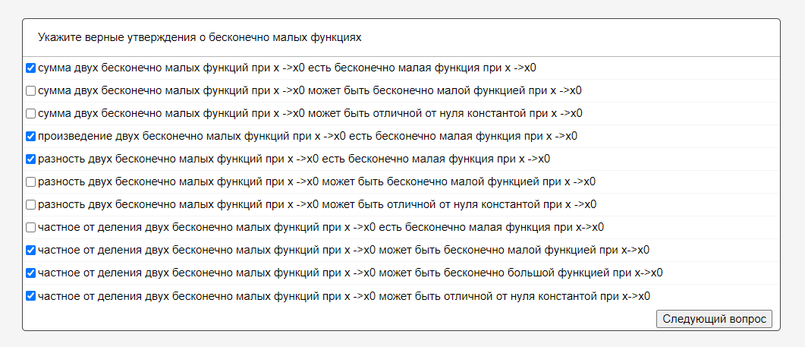

Slide 11
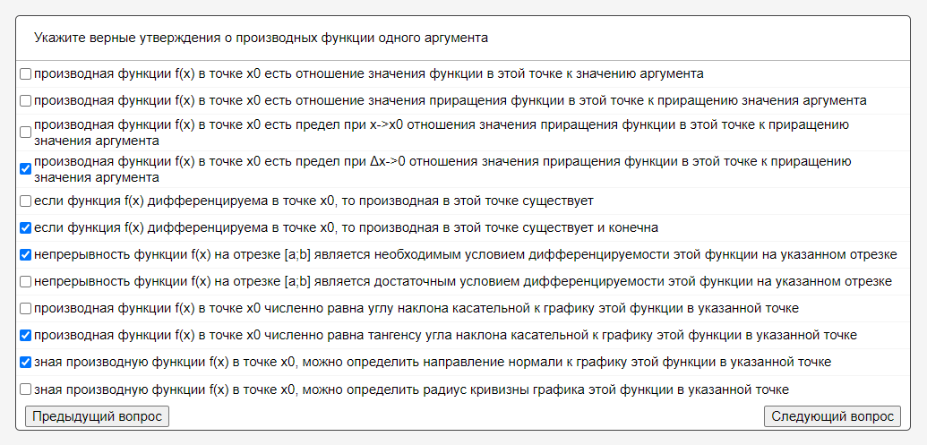

Slide 12
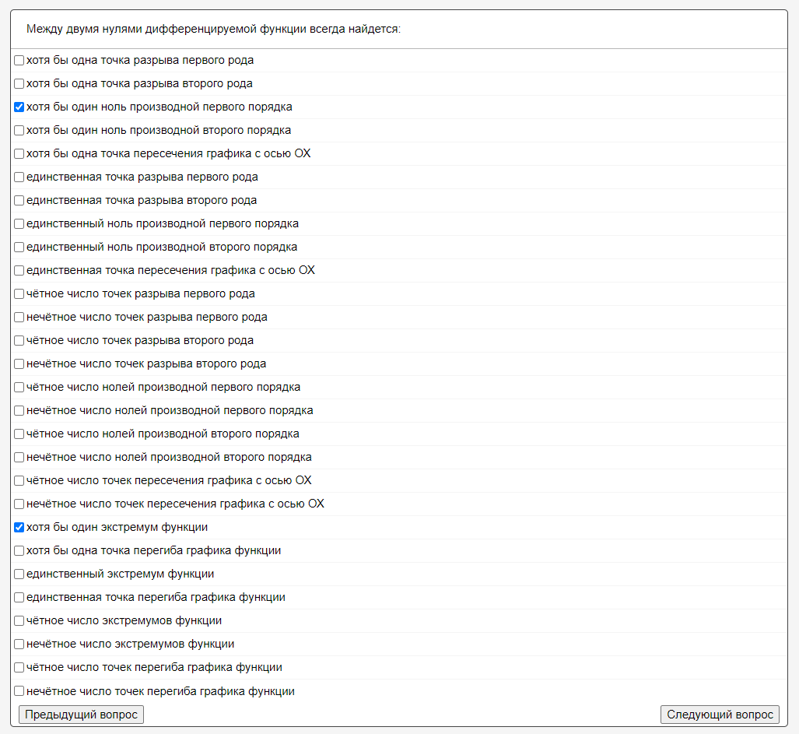

Slide 13
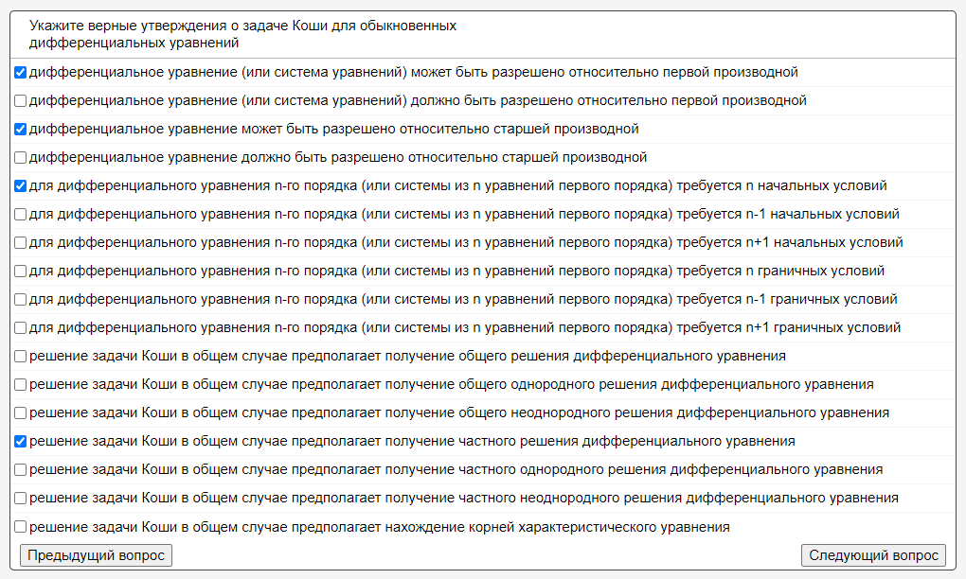

Slide 14
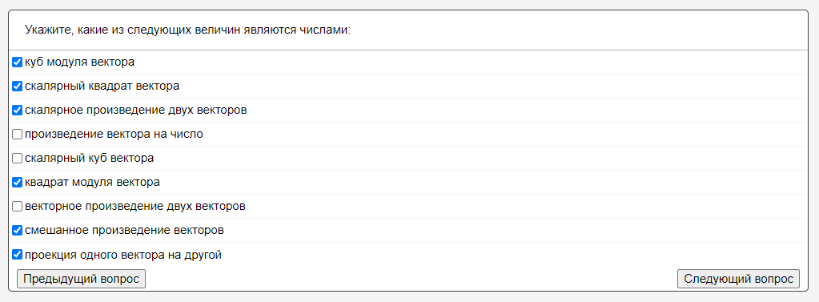

Slide 15
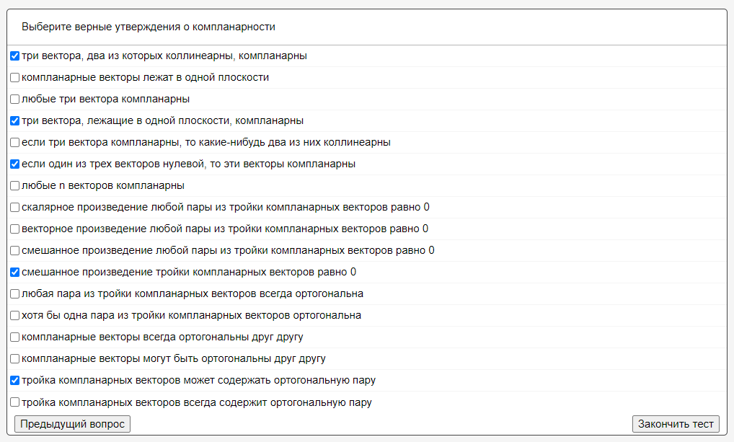

Slide 16
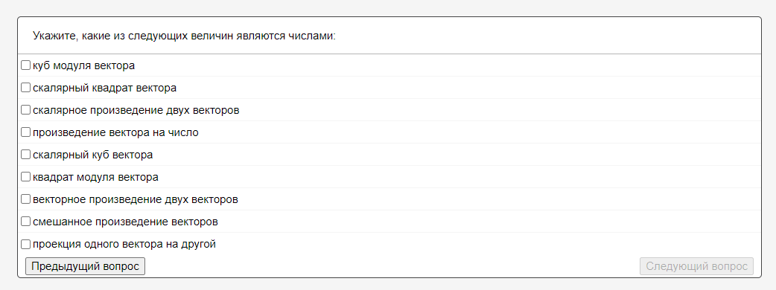
Характеристика тестовых заданий
Номер вопроса | 1 | 2 | 3 | 4 | 5 | 6
Число вариантов ответа | 11 | 12 | 28 | 17 | 9 | 17
Число правильных ответов | 6 | 5 | 2 | 4 | 6 | 5
Пример тестового задания
10
Notes:
16

Slide 17
Первичный анализ параданных
Номер задания | 1 | 2 | 3 | 4 | 5 | 6
Число ответивших респондентов | 143 | 91 | 73 | 72 | 71 | 59
Всего 730 попыток прохождения теста
59 попыток пройти тест были завершены
11

Slide 18
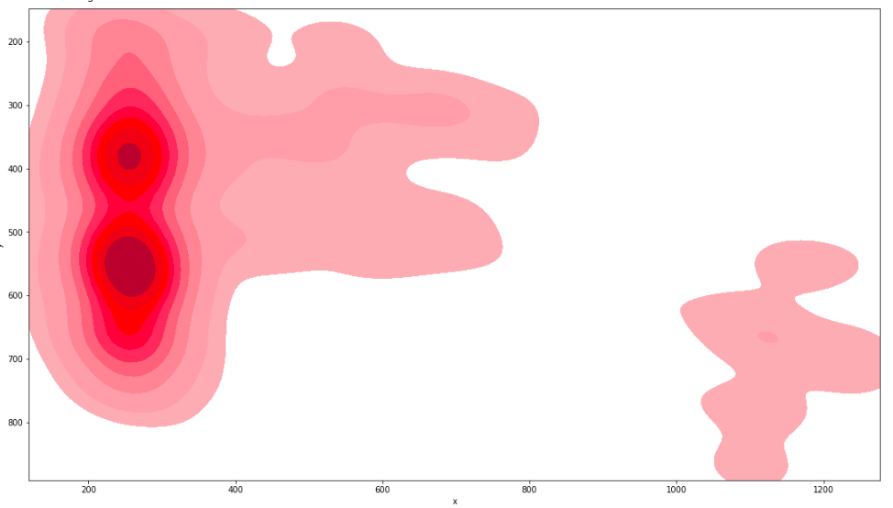
Получение тепловой карты
12

Slide 19
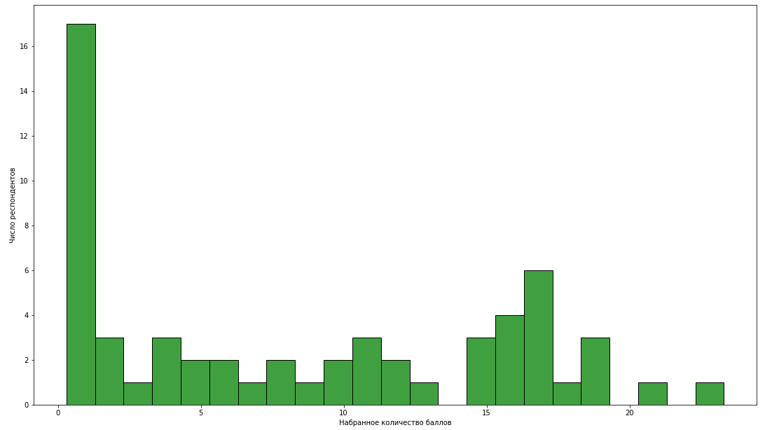
Анализ параданных
13

Slide 20
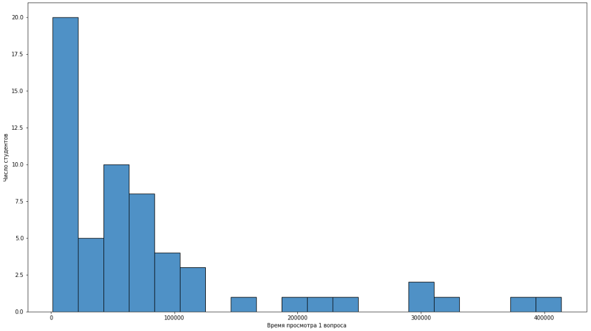
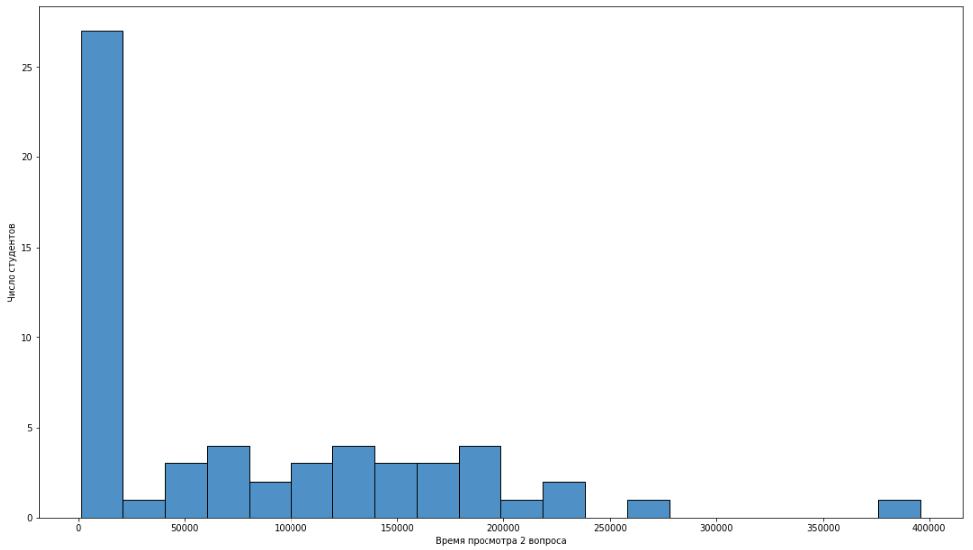
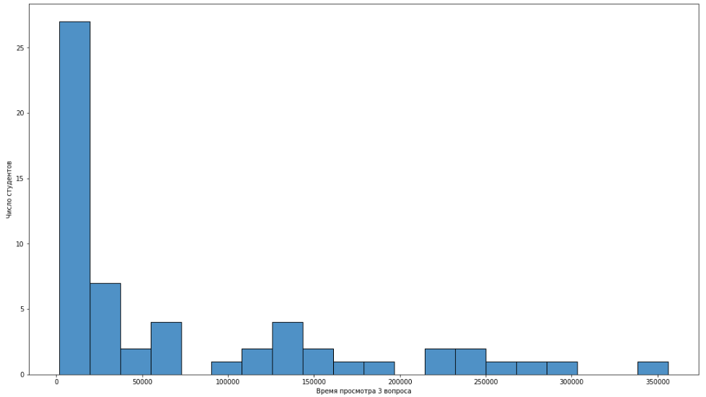
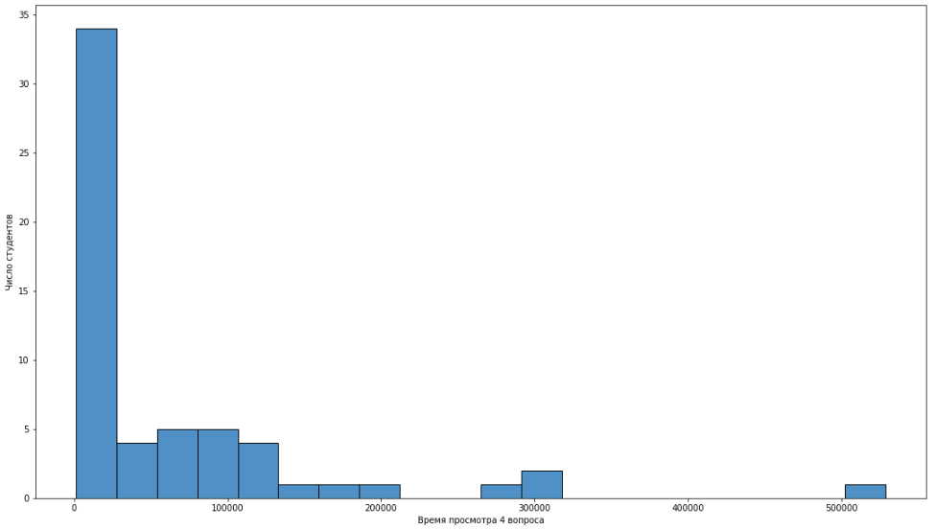
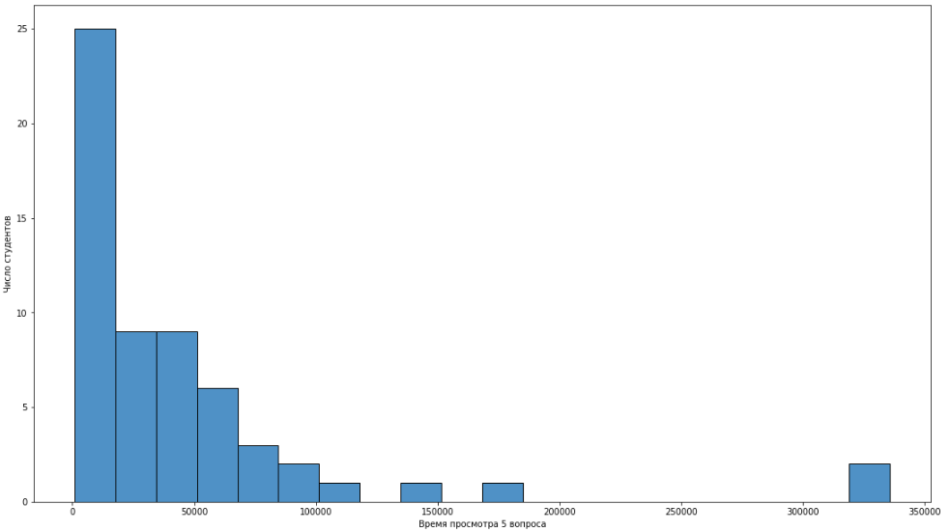
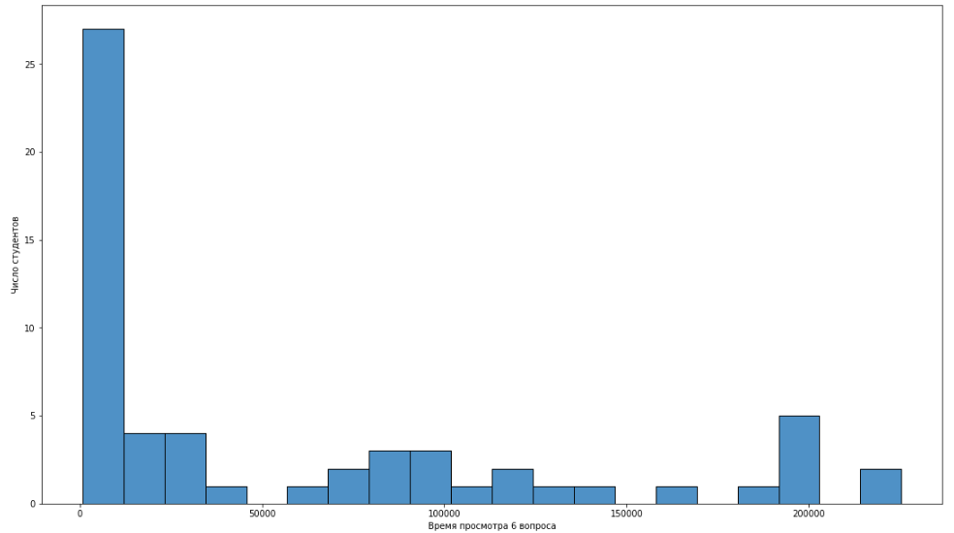
Сравнение времени просмотра вопросов
14

Slide 21
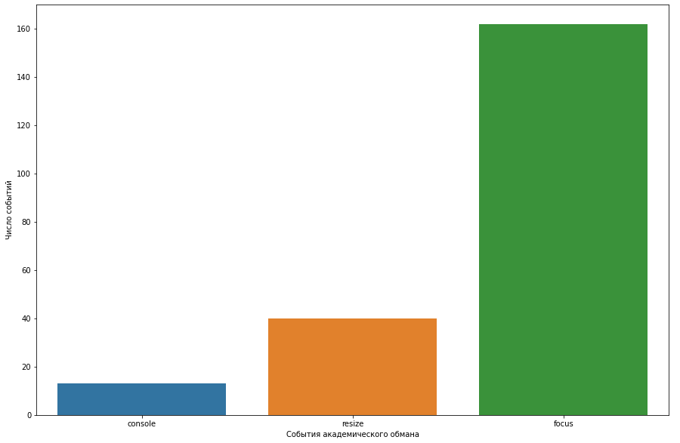
События связанные с обманом
15

Slide 22
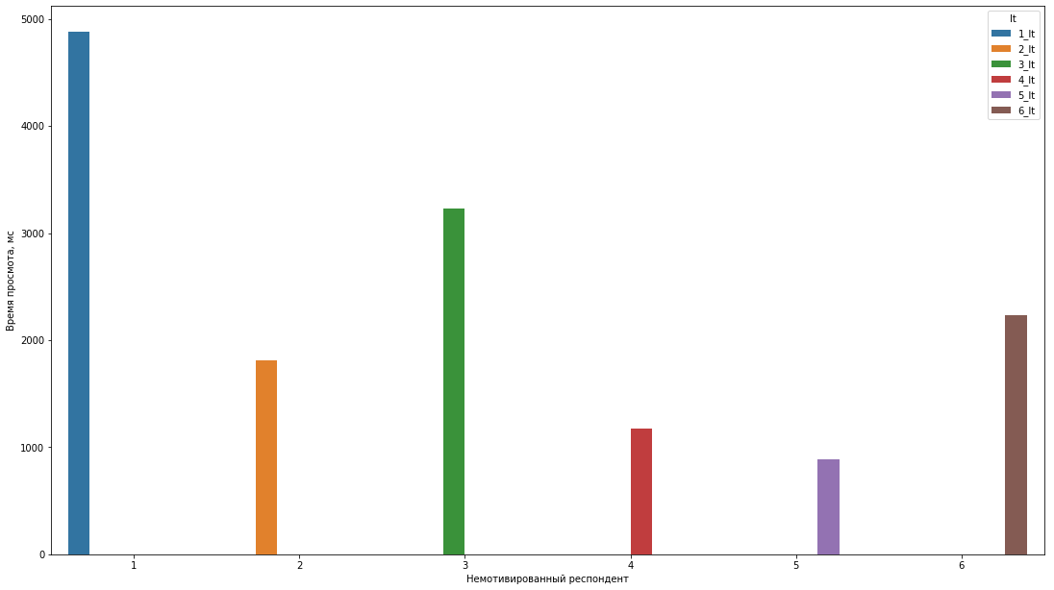
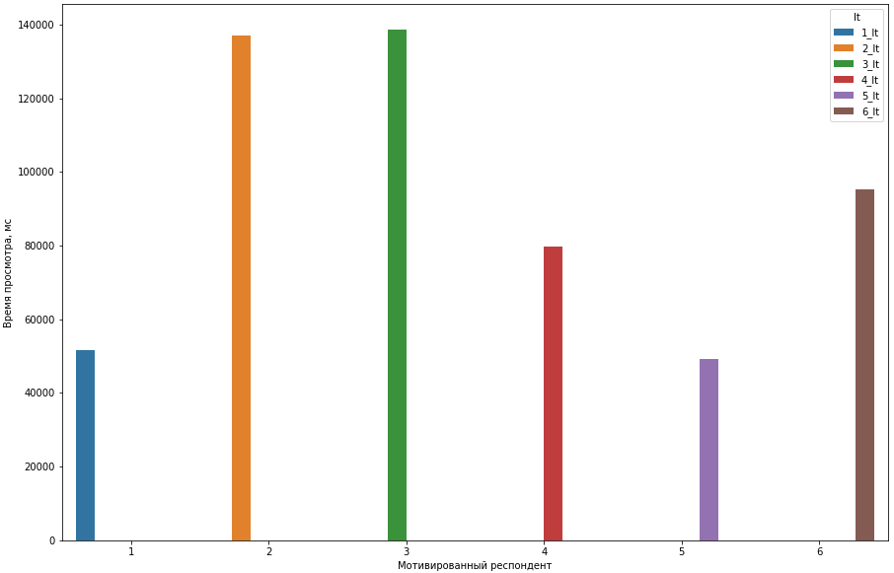
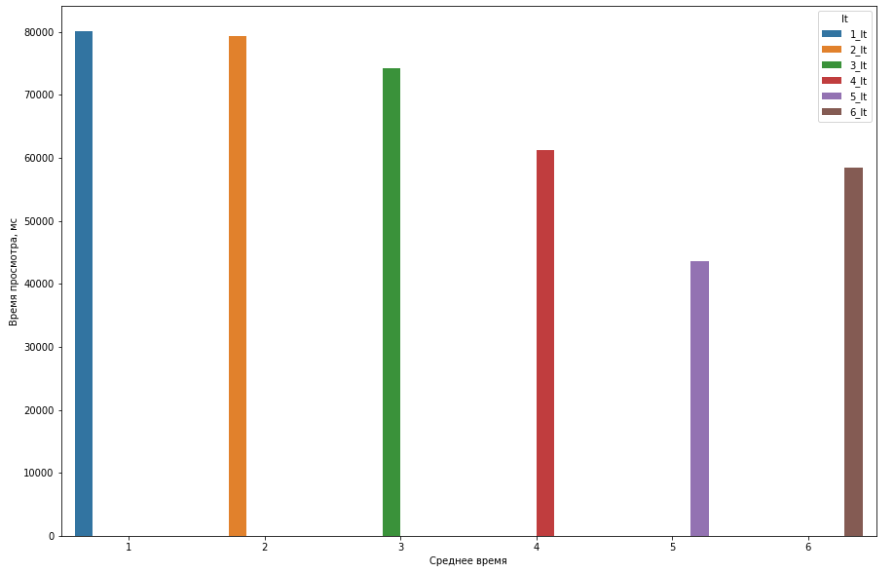
Разница во времени просмотра
16

Slide 23
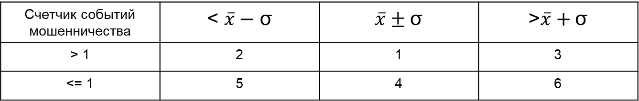
Разметка данных для обучения модели
Счетчик событий мошенничества | < $\overline{x}−$ σ | $\overline{x}±$ σ | >$\overline{x}+$σ
> 1 | 2 | 1 | 3
<= 1 | 5 | 4 | 6
17

Slide 24

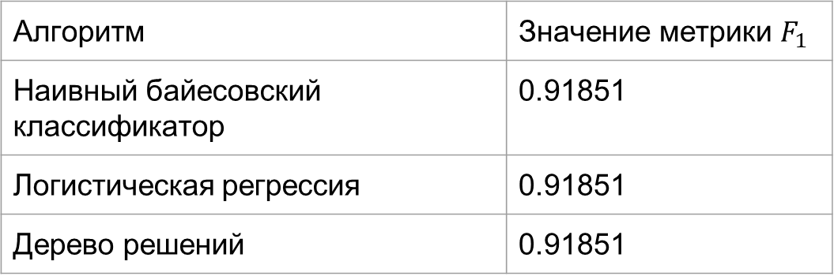
Результаты классификации c помощью алгоритмов машинного обучения
Обман | Класс | Пред. | Баллы
+ | 2 | 2 | 14.55
+ | 2 | 2 | 4.1
+ | 2 | 2 | 0.6
+ | 2 | 2 | 0.6
- | 5 | 5 | 0.3
- | 5 | 5 | 1.0
 | 2 | 2 | 0.9
- | 5 | 5 | 3.45
+ | 2 | 2 | 15.8
- | 5 | 5 | 1.0
+ | 2 | 1 | 12.7
+ | 2 | 2 | 17.4
Алгоритм | Значение метрики $F_{1}$
Наивный байесовский классификатор | 0.91851
Логистическая регрессия | 0.91851
Дерево решений | 0.91851
18

Slide 25
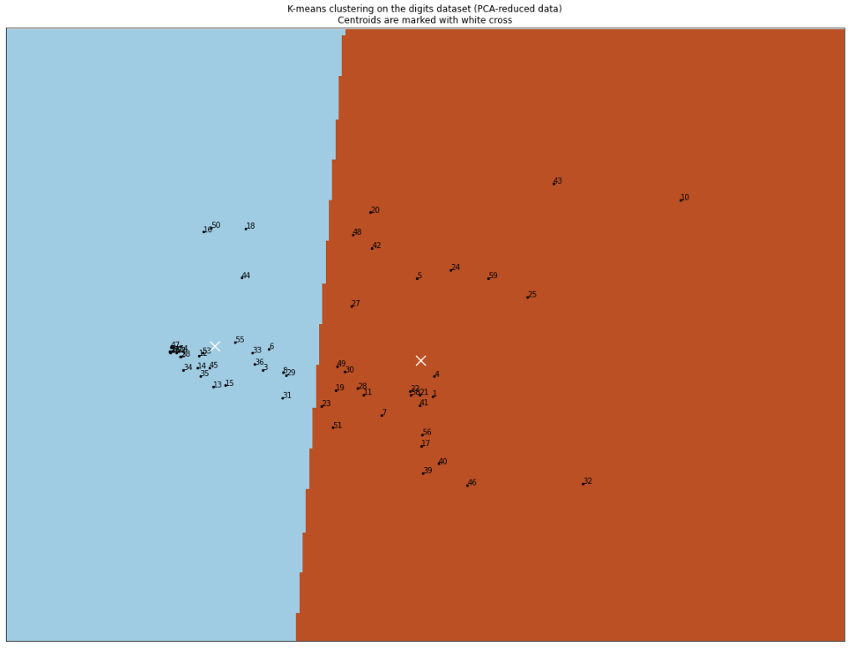
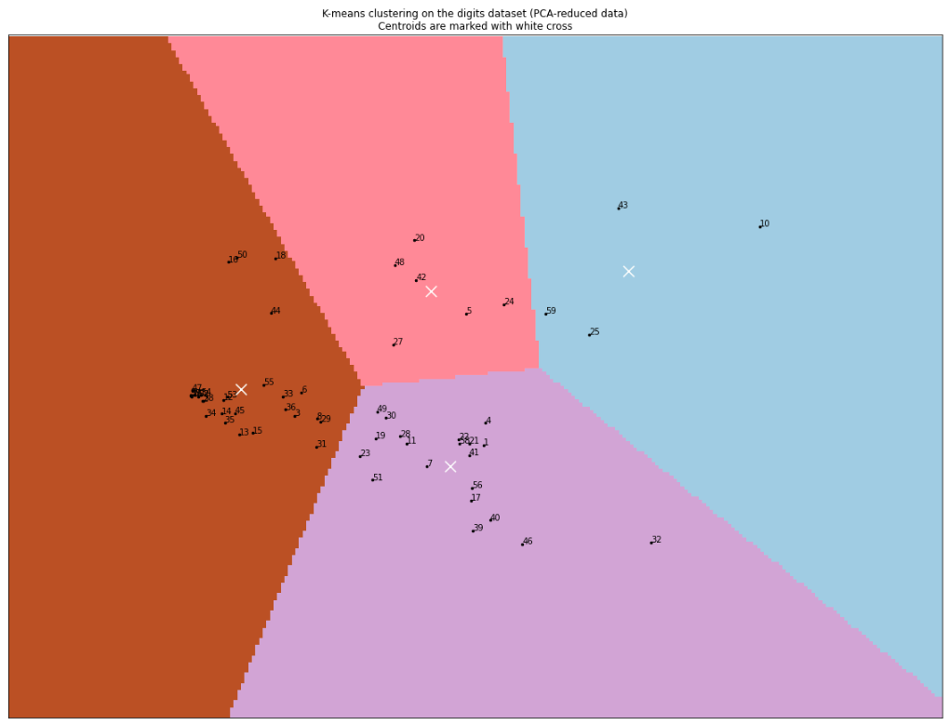
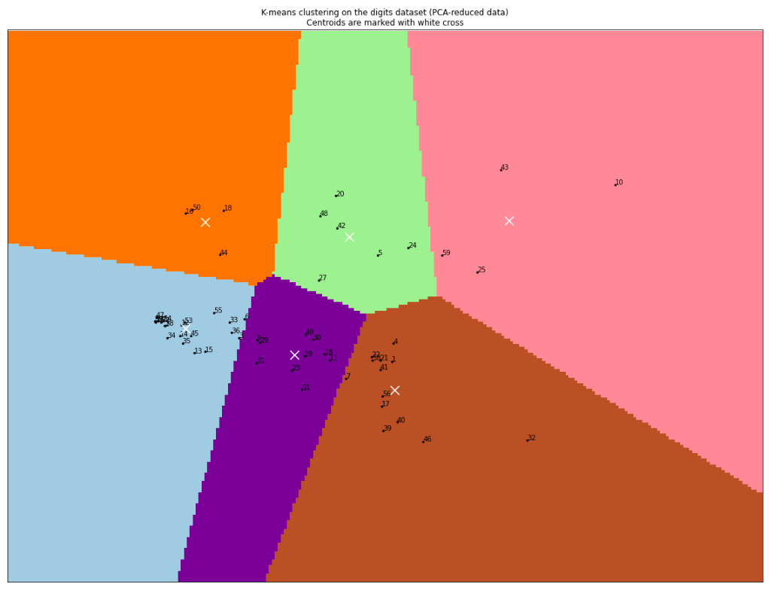
Результаты кластеризации
 | Число кластеров
Метрика | 2 | 4 | 6
Однородность | 0.170 | 0.248 | .383
Силуэт | 0.293 | 0.290 | .325
19

Slide 26
Результаты работы
Проведен анализ существующих приложений для прокторинга и онлайн-тестирования
Проведен анализ и отбор методов прокторинга
Разработано приложение для онлайн тестирования
Проведено тестирование и получен набор параданных
Получены результаты классификации и кластеризации результатов тестирования
Произведено сравнение результатов прохождения онлайн-теста с результатами классификации
Перспективы дальнейшей работы:
Увеличение объема датасета параданных для обучения более качественной модели
Интеграция в веб-приложение обученной модели для удобного просмотра результатов на странице веб-приложения
Более детальное изучение взаимосвязи с результатами тестирования
20

Slide 27
Спасибо за внимание!

